Slide 1

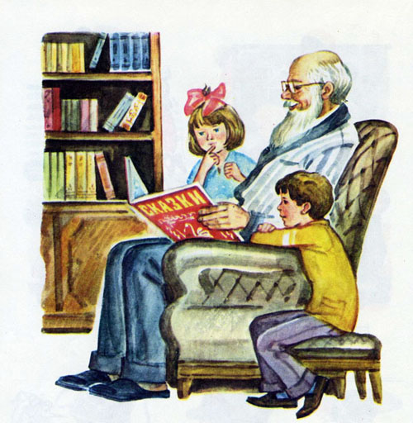

Slide 2

Первые бои.
Первые герои.
Автор презентации
учитель начальных классов
О.А.Пенкина

Slide 3

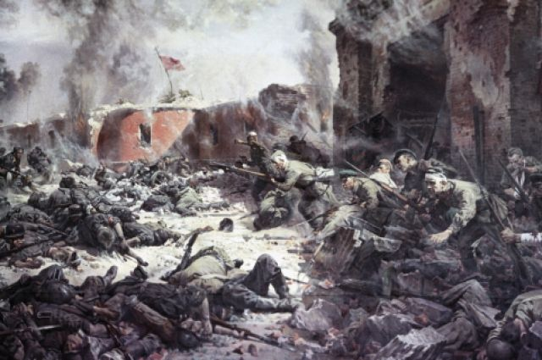
Брестская крепость: «Я умираю, но не сдаюсь».

Slide 4
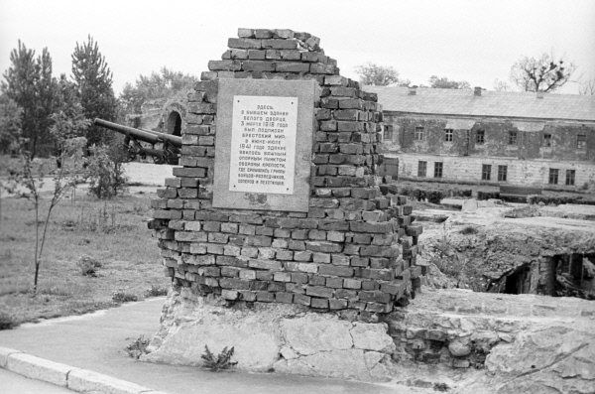

Slide 5
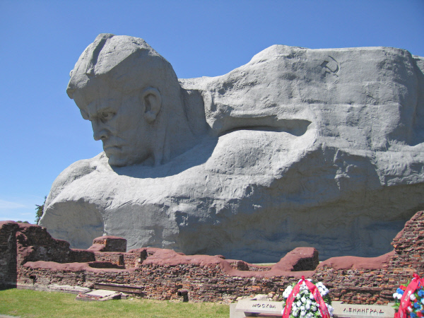

Slide 6
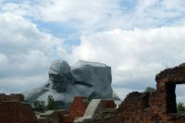
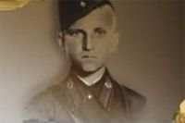

Slide 7

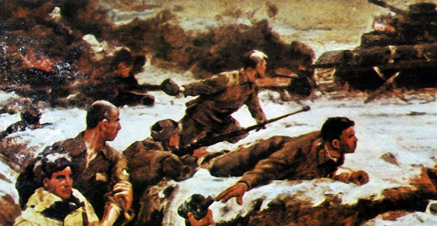
Битва за Москву
(30 сентября 1941 – 20 апреля 1942)

Slide 8
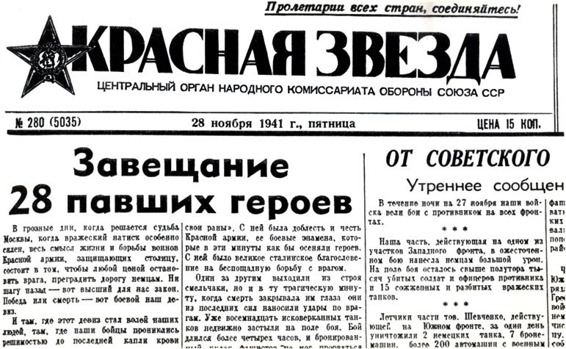

Slide 9
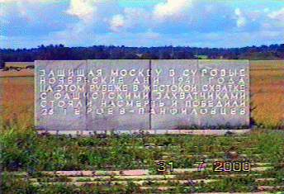

Slide 10
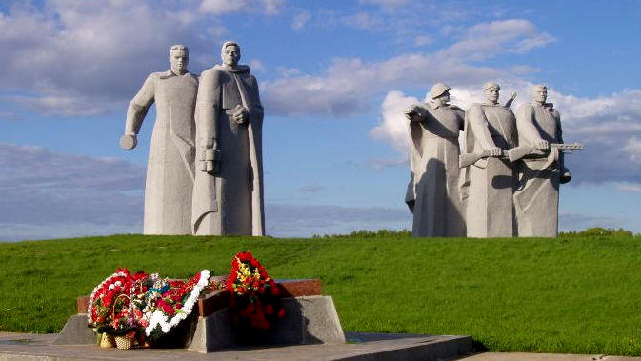

Slide 11

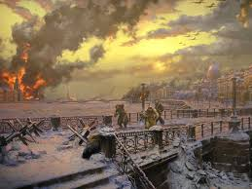
Битва за Ленинград
(10 июля 1941 – 9 августа 1944)

Slide 12
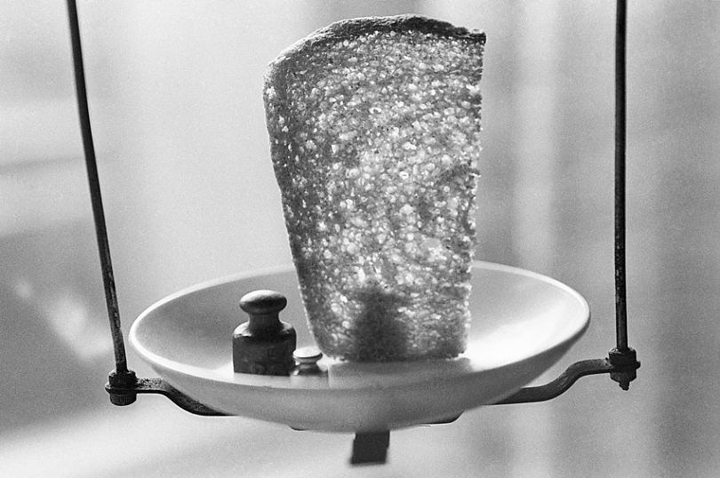
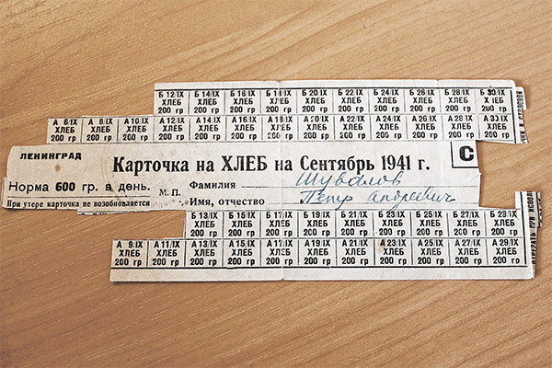

Slide 13
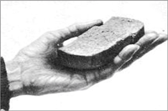
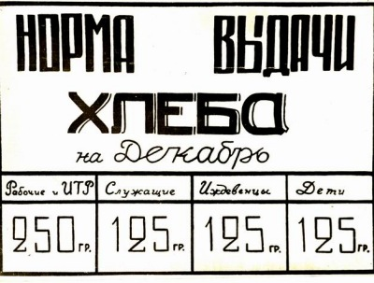
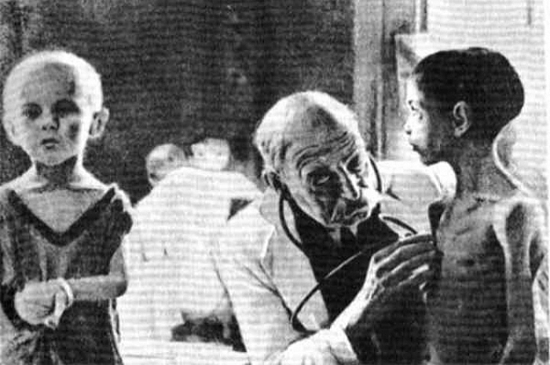

Slide 14
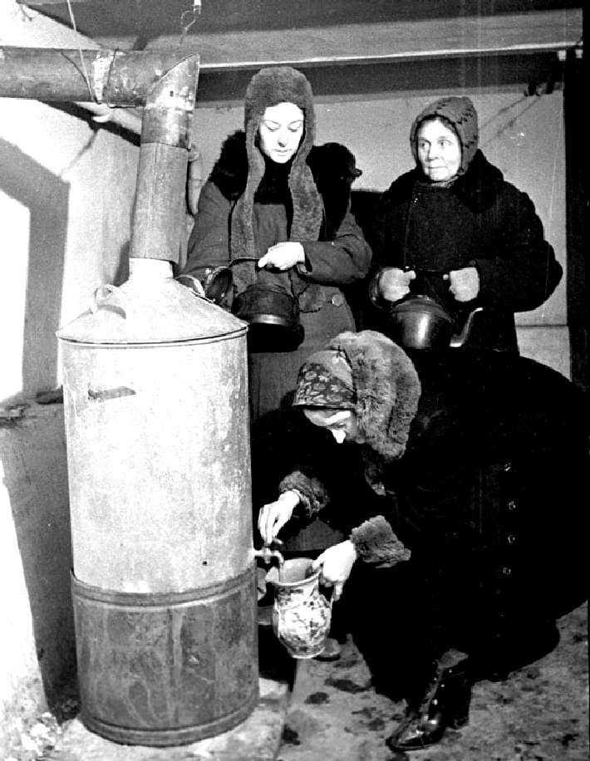
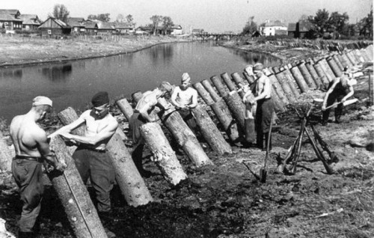

Slide 15
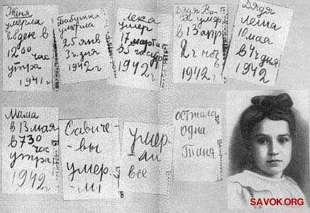
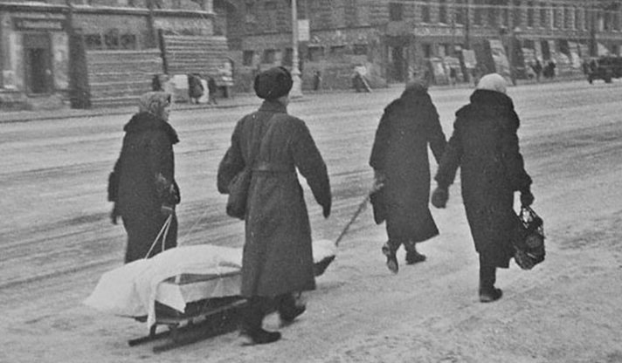

Slide 16
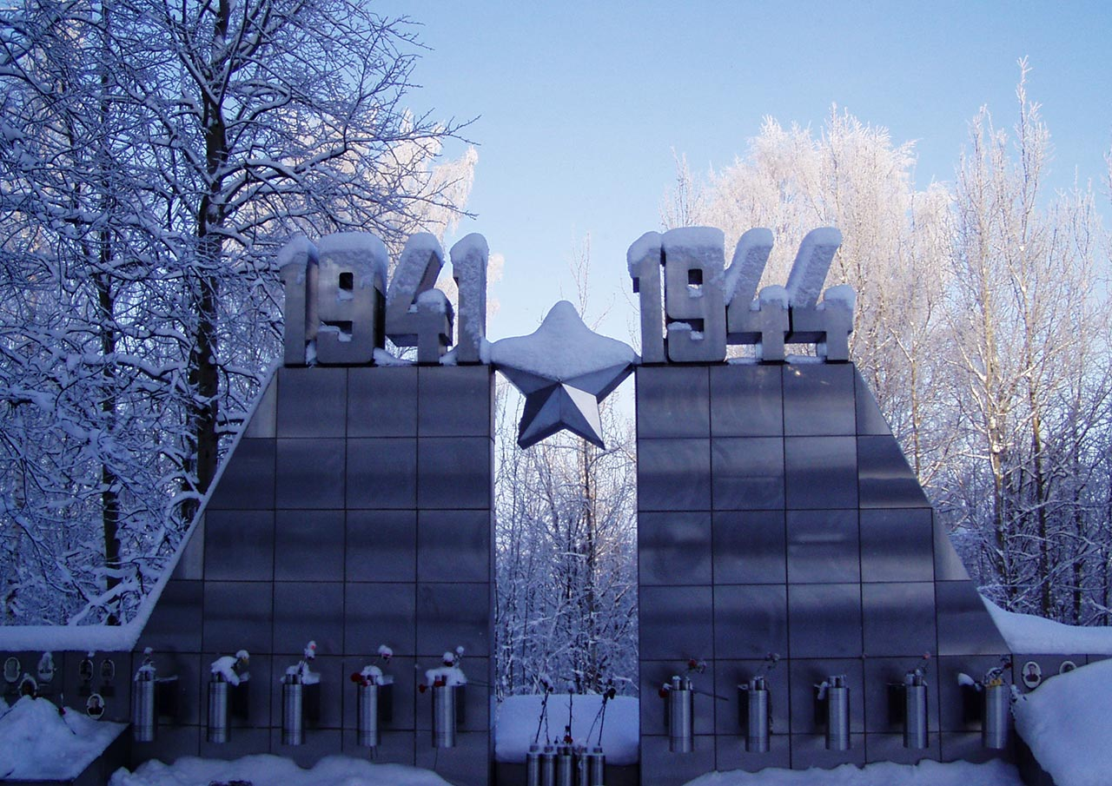

Slide 17
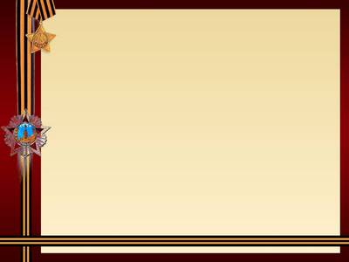
Источники.
http://www.calend.ru/event/6894
https://ww2awards.info/medali_SSSR.html
https://ru.wikipedia.org/wiki/%D0%9E%D0%B
https://ru.wikipedia.org/wiki/%
http://histrf.ru/lentavremeni/event/view/оbor

Slide 18
Награды за оборону Брестской крепости
8 мая 1965 года Брестской крепости присвоено звание крепость-герой с вручением ордена Ленина и медали «Золотая Звезда». С 1971 года крепость является мемориальным комплексом. На её территории выстроен ряд монументов в память героям, работает музей обороны Брестской крепости.

Slide 19
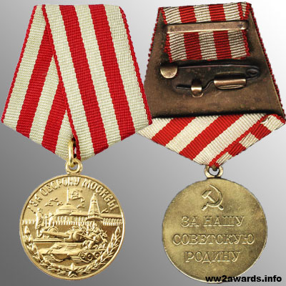
Награда за оборону Москвы

Slide 20
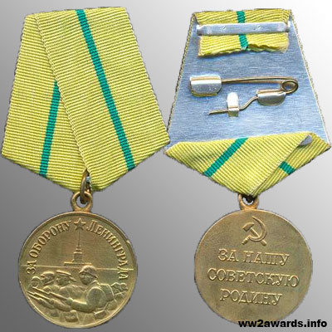
Награда за оборону Ленинграда

Slide 21
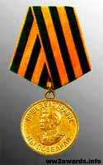
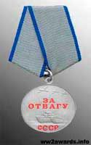
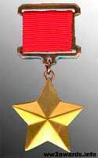
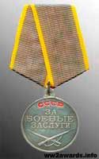
Награды за подвиги во время войны

Slide 22
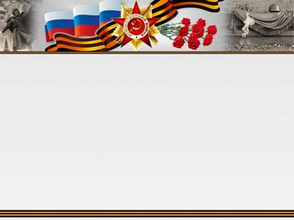
Давно не слышно грохота снарядов,
Не плачут дети, потеряв родных.
Но то, что было, забывать не надо,
О прошлом помнить – важно для живых.

Slide 23
Источники:
http://www.calend.ru/event/6894
https://ww2awards.info/medali_SSSR.html
https://ru.wikipedia.org/wiki/%D0%9E%D0%B
https://ru.wikipedia.org/wiki/%
http://histrf.ru/lentavremeni/event/view/оbor

